Slide 1
пропонує до Вашої уваги: Статистичний щорічник Луганської області за 2017 рік
Головне управління статистики у Луганській області
Сєвєродонецьк
2018

Slide 2
Статистичний збірник містить дані:
про соціально-економічне становище Луганської області та її регіонів у 2017 році порівняно з попередніми роками;
показники системи національних рахунків, матеріального виробництва, фінансової та соціальної сфери, населення;
окремі зіставлення по регіонах України;
методологічні пояснення;
графіки та діаграми;
предметно-алфавітний покажчик.

Slide 3
183, 44 грн
За довідками та з приводу придбання звертатися:
Головне управління статистики у Луганській області
Управління поширення інформації та комунікацій
адреса: 93402, м. Сєвєродонецьк, вул. Вілєсова, 1-в,
6 поверх, кімната 108
телефон: (06452) 2-10-21, моб. тел. 0991329945
електронна пошта: gus_lg@ukrstat.gov.ua
веб-сайт: www.lg.ukrstat.qov.ua
вартість збірника - 183, 44 грн

Slide 4
РОЗДІЛИ:
1
Основні геополітичні та економічні характеристики
12
23
Ціни
Наука та інновації
Єдиний державний реєстр підприємств
та організацій (ЄДРПОУ)
2
Населення та міграція
13
24
Окремі зіставлення по регіонах України
3
Ринок праці
14
Енергетика
4
Доходи та умови життя
15
Промисловість
5
16
Сільське господарство, мисливство,
лісове господарство, рибне господарство
Населені пункти та житло
6
Освіта
17
Будівництво
7
Охорона здоров'я та соціальний захист
18
Капітальні інвестиції
8
Культура, відпочинок, спорт і туризм
19
Транспорт і зв'язок
9
Правосуддя та злочинність
20
Зовнішньоекономічна діяльність
10
Навколишнє середовище та природні
ресурси
21
Внутрішня торгівля
11
Національні рахунки
22
Діяльність підприємств

Slide 5
Основні геополітичні та економічні характеристики

Slide 6
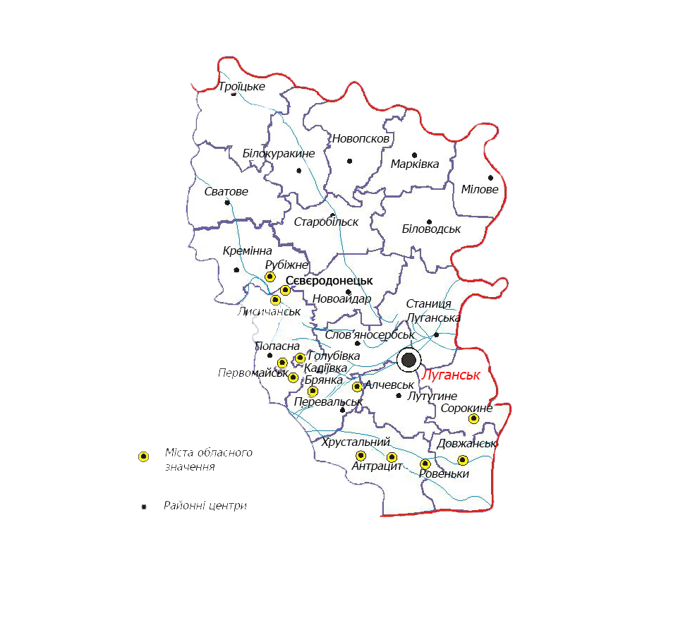
Основні геополітичні та
економічні характеристики
Адміністративно-територіальний поділ
Населення - 2 167 802 осіб
Найбільші річки - Сіверський Донець, Деркул, Айдар, Євсуг, Лугань, Біла.
Клімат - помірно континентальний, характеризується жарким, сухим літом з посухами та потужним східним, південно-східним вітром та помірно холодною зимою із нестійкими сніжними покровами.

Slide 7
Доходи та умови життя

Slide 8
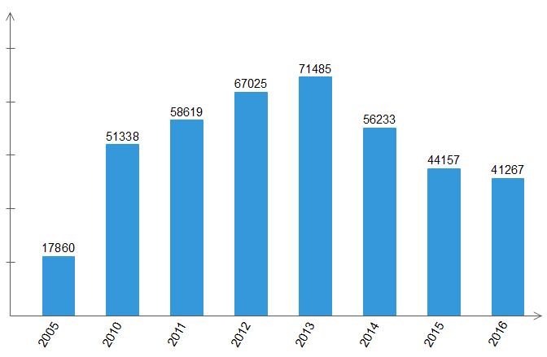
Доходи та умови життя
Доходи і витрати населення
(млн.грн)
Доходи
Витрати та заощадження

Slide 9
Населені пункти та житло

Slide 10
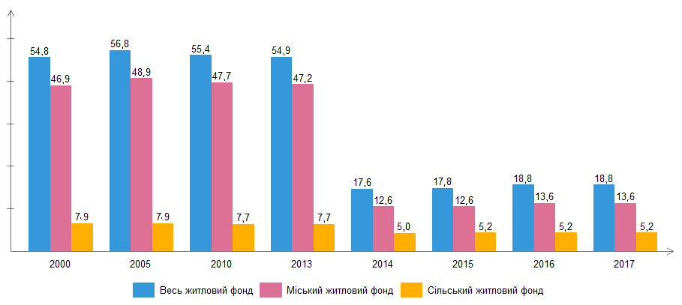
Населені пункти та житло
Житловий фонд
(млн.м² загальної площі)

Slide 11
Освіта

Slide 12
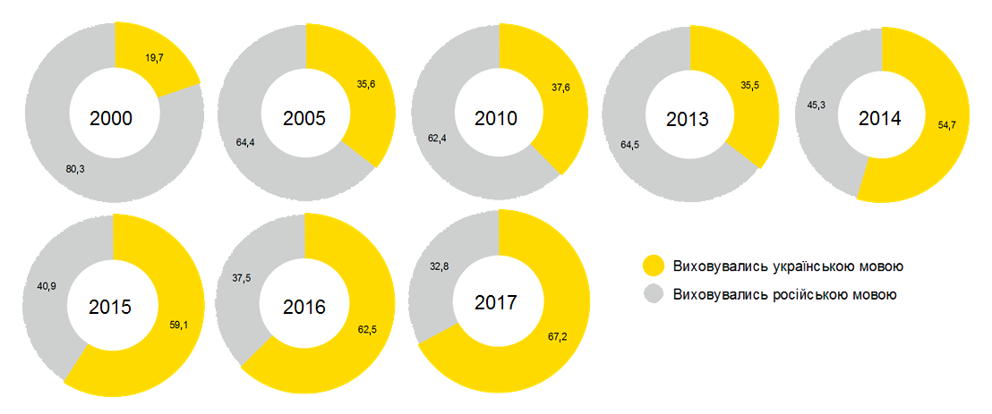
Освіта
Розподіл дітей у дошкільних навчальних закладах за мовами виховання
у Луганській області
(відсотків)

Slide 13
Навколишнє середовище та природні ресурси

Slide 14
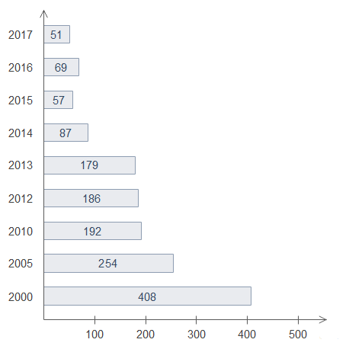
Навколишнє середовище та
природні ресурси
Хімічний склад викидів забруднюючих речовин від стаціонарних джерел забруднення у 2017 році
(відсотків)
Використання води
(млн.м³)

Slide 15
Сільське господарство,мисливство, лісове господарство, рибне господарство

Slide 16
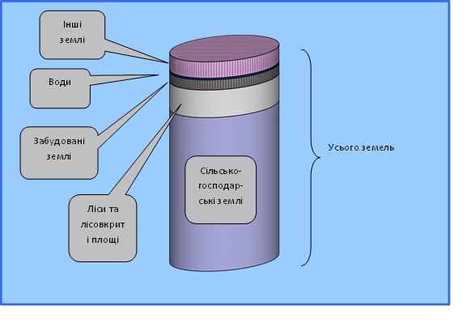
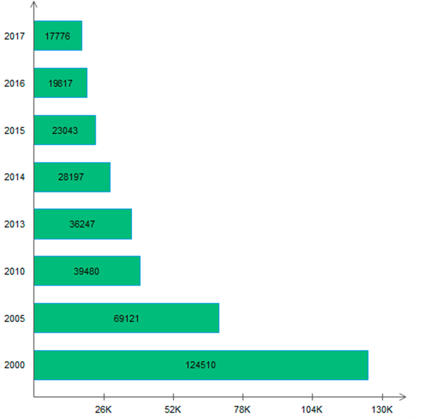
Сільське господарство,мисливство,
лісове господарство, рибне господарство
Поголів’я великої рогатої худоби у сільськогосподарських підприємствах Луганської області
(на кінець року; голів)
Земельна площа Луганської області у 2017 році

Slide 17
Енергетика

Slide 18
Енергетика
Структура витрат палива за напрямами використання у 2017 році
(відсотків)

Slide 19
Будівництво

Slide 20
Будівництво
Розподіл обсягів виконаних будівельних робіт за видами будівельної продукції
(відсотків)
 | 2000 | 2005 | 2010 | 2013 | 2014 | 2015 | 2016 | 2017
Будівництво | 100,0 | 100,0 | 100,0 | 100,0 | 100,0 | 100,0 | 100,0 | 100,0
Будівлі | 31,5 | 31,7 | 36,9 | 32,9 | 25,7 | 34,4 | 23,4 | 53,7
житлові | 4,9 | 4,2 | 4,5 | 7,1 | 5,3 | 5,2 | 3,6 | 11,7
нежитлові | 26,6 | 27,5 | 32,4 | 25,8 | 20,4 | 29,2 | 19,8 | 42,0
Інженерні споруди | 68,5 | 68,3 | 63,1 | 67,1 | 74,3 | 65,6 | 76,6 | 46,3

Slide 21
Дякуємо за увагу!
Ми у соціальних мережах:

